Slide 1
САБИРАЊЕ И ОДУЗИМАЊЕ (Занимљиви задаци)
24
11
?

Slide 2
Који број је за:
а) за 6 већи од 32?
б) 16 мањи од 89?
32 + 6 = 38
89 – 16 = 73

Slide 3
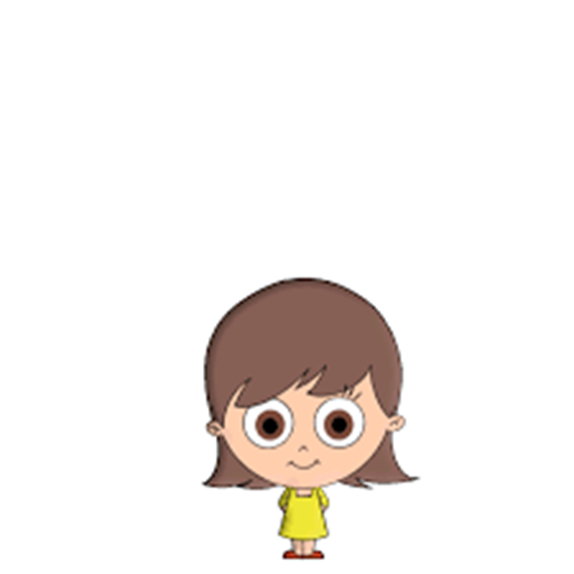
У празне облачиће упиши одговарајући знак <, > или = .
19 + 5 6 + 18 74 + 4 5 + 18
39 - 7 32 - 8 34 + 9 98 - 6
=
>
=
<

Slide 4
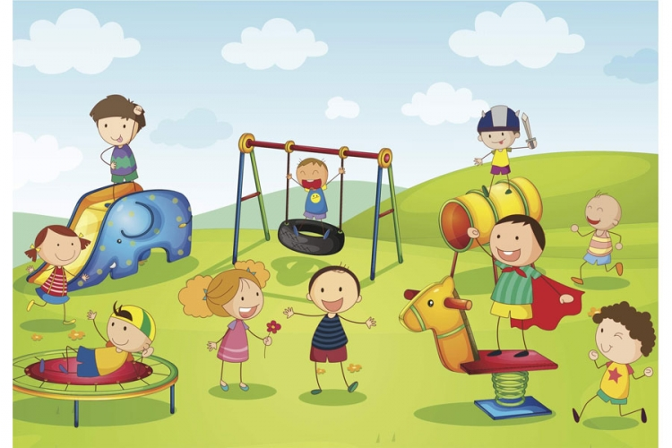
2. На игралишту је било 11 дјечака и 5 више дјевојчица. Колико дјевојчица је на игралишту?
11 + 5 =
11 + 5 = 16
На игралишту је било 16 дјевојчица.

Slide 5
5. Ана има 26 књига, а Андреј 14 више од ње. Колико књига има Андреј?
Колико књига имају заједно?
Ана: 26 књига
Андреј: 26 + 14
26 + 14 =
Колико књига има Андреј?
26 + 14 = 40
Колико књига имају заједно?
Андреј има 40 књига.
26 + (26 + 14) =
26 + (26 + 14) = 26 + 40 = 66
Заједно имају 66 књига.

Slide 6
